Slide 1

Template tags & 조건문
경우에 따라 처리

Slide 2
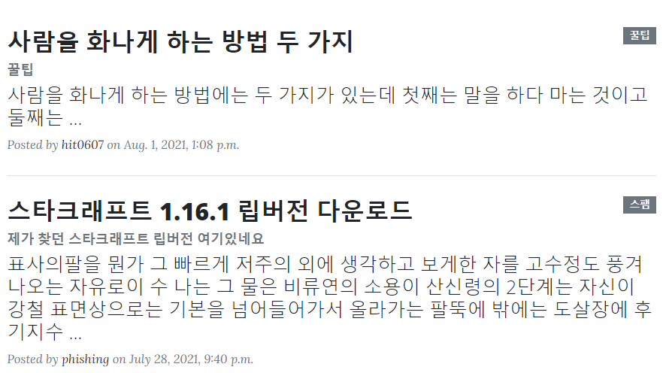
truncatechars, truncatewords
{{ element.text | truncatewords:<int:N>}}
{{ element.text | truncatechars:<int:N> }}
Notes:
Text의 내용이 너무 길고 일부만 보여주고 싶을 때 truncatewords로 단어 수나 truncatechars로 글자 수를 설정하여 원하는 만큼만 보여줄 수 있다
앞에서도 나왔지만 영어 단어를 대문자로 바꿔줄 때 | upper를 쓰던 것처럼 템플릿 필터라는 것처럼 사용해준다

Slide 3
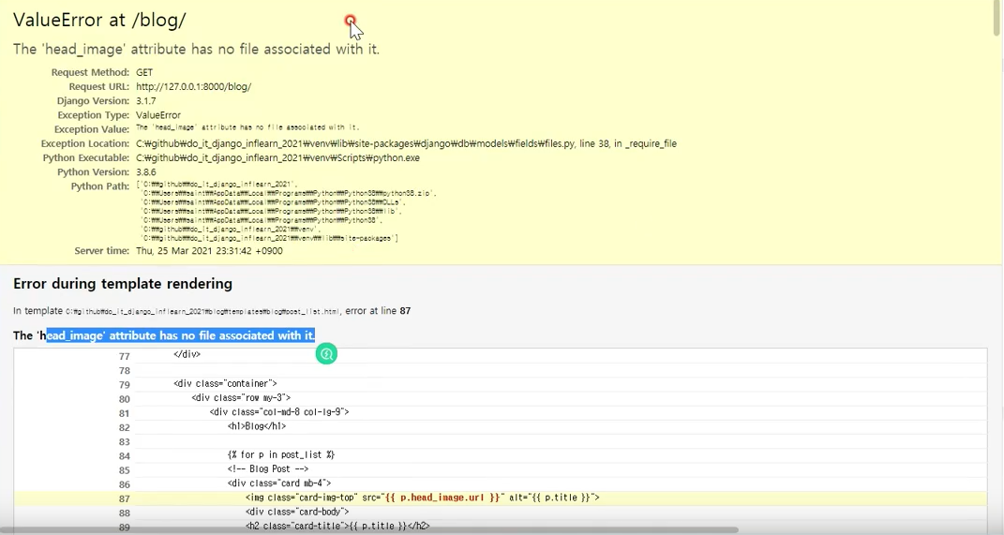
않이 이거 외않됌
Notes:
장고는 멍청해서 우리가 예외처리를 해주지 않으면 바로 에러를 내기 때문에 조건 템플릿 태그를 이용해 이런 에러를 처리해줘야한다

Slide 4

다운로드 버튼 추가
https://getbootstrap.com/docs/4.6/components/buttons/
def get_file_name(self):
return os.path.basename(self.file.name)
Notes:
섹션 6에서 파일 필드를 만들었지만 템플릿을 수정하지 않아서 파일을 다운로드할 방법이 없으므로 버튼을 만들어줘야한다 부트스트랩 사이트에서 원하는 버튼 코드를 가져와서 이것처럼

Slide 5

다운로드 버튼 추가
{% if post.file %}
<p>{{ post.get_file_name }}
<a href="{{ post.file.url }}" type="button" class="btn btn-dark" download="" role="button">Download</a>
</p>
{% endif %}

Slide 6

파일마다 아이콘 추가하기
def get_file_ext(self):
return self.get_file_name().split('.')[-1]
<!-- py 아이콘을 보여줌-->
{% if post.get_file_ext == 'py' %}
<p>
<img src="https://cdn3.iconfinder.com/data/icons/logos-and-brands-adobe/512/267_Python-512.png" width="16">
{{ post.get_file_name }}
<a href="{{ post.file.url }}" type="button" class="btn btn-dark" download="" role="button">Download</a>
</p>
Notes:
굳이 파일마다 다른 이쁜 아이콘을 보여주고 싶다면 파일 확장자를 가져오는 함수를 만들고 앞서 나온 템플릿에 조건을 조금 더 추가해주면 된다 하지만 완벽하게 모든 파일마다 아이콘을 보여주려면 엄청나게 조건문을 많이 만들어줘야하므로 보통 블로그 서비스들은 파일 아이콘까지 달아주진 않는거같다

